Slide 1
第五章 大数定律和中心极限定理

Slide 2
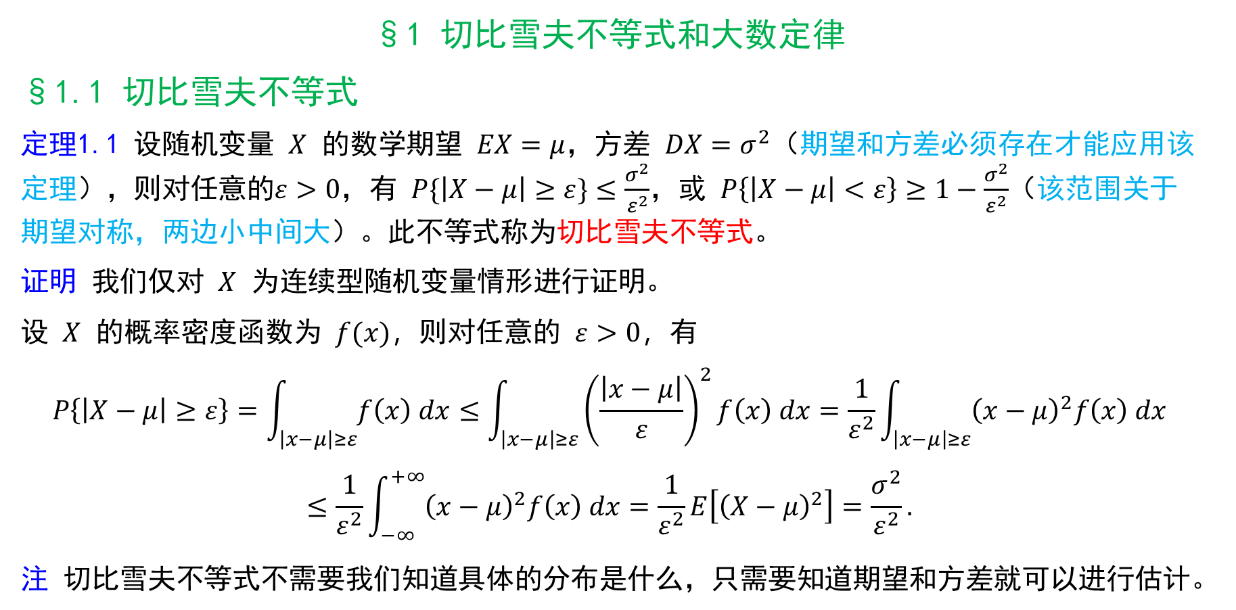
§1 切比雪夫不等式和大数定律
§1.1 切比雪夫不等式
定理1.1 设随机变量 $X$ 的数学期望 $EX=μ$，方差 $DX=σ^{2}$（期望和方差必须存在才能应用该定理），则对任意的$ε>0$，有 $P\{\left|X−μ\right|≥ε\}≤\frac{σ^{2}}{ε^{2}}$，或 $P\left\{\left|X−μ\right|<ε\right\}≥1−\frac{σ^{2}}{ε^{2}}$（该范围关于期望对称，两边小中间大）。此不等式称为切比雪夫不等式。
证明 我们仅对 $X$ 为连续型随机变量情形进行证明。
设 $X$ 的概率密度函数为 $f(x)，$则对任意的 $ε>0，$有
$$P\left\{\left|X−μ\right|≥ε\right\}=\int_{\left|x−μ\right|≥ε}{f\left(x\right) dx}≤\int_{\left|x−μ\right|≥ε}{{\left(\frac{\left|x−μ\right|}{ε}\right)}^{2}f\left(x\right) dx}=\frac{1}{ε^{2}}\int_{\left|x−μ\right|≥ε}{{\left(x−μ\right)}^{2}f\left(x\right) dx}$$
$$≤\frac{1}{ε^{2}}\int_{−∞}^{+∞}{{\left(x−μ\right)}^{2}f\left(x\right) dx}=\frac{1}{ε^{2}}E\left[{\left(X−μ\right)}^{2}\right]=\frac{σ^{2}}{ε^{2}}.$$
注 切比雪夫不等式不需要我们知道具体的分布是什么，只需要知道期望和方差就可以进行估计。

Slide 3
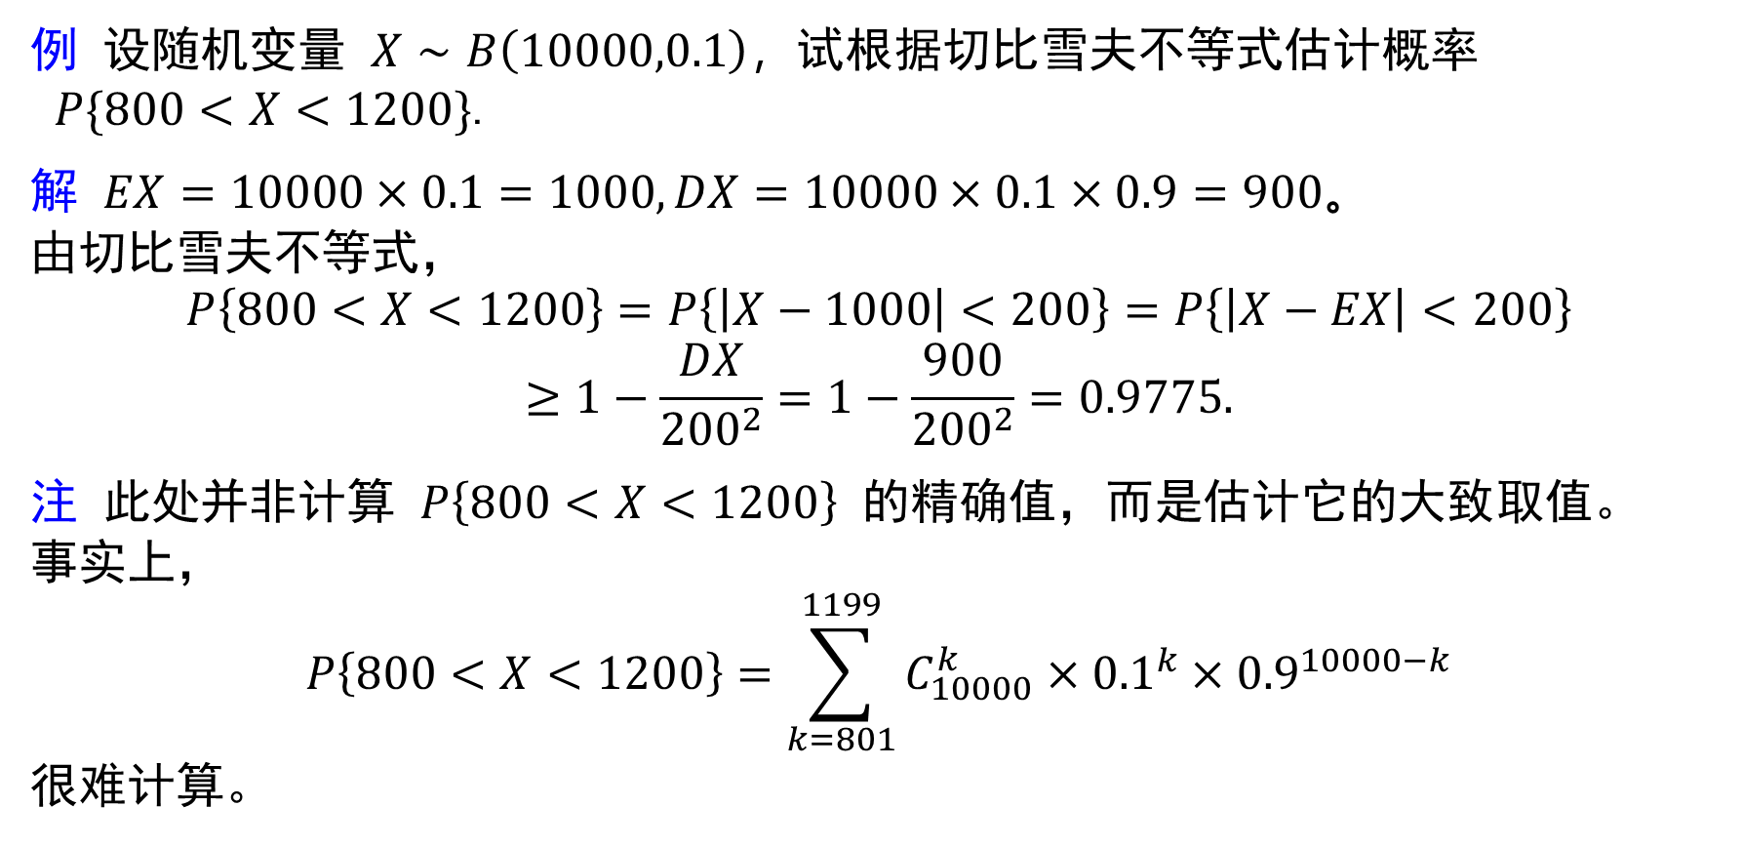
例 设随机变量 $X∼B\left(10000,0.1\right)，$试根据切比雪夫不等式估计概率
$P\{800<X<1200\}$.
解 $EX=10000×0.1=1000, DX=10000×0.1×0.9=900。$
由切比雪夫不等式，
$$P\left\{800<X<1200\right\}=P\left\{\left|X−1000\right|<200\right\}=P\left\{\left|X−EX\right|<200\right\}$$
$$≥1−\frac{DX}{{200}^{2}}=1−\frac{900}{{200}^{2}}=0.9775.$$
注 此处并非计算 $P\left\{800<X<1200\right\}$ 的精确值，而是估计它的大致取值。
事实上，
$$P\left\{800<X<1200\right\}=\sum_{k=801}^{1199}{C_{10000}^{k}×{0.1}^{k}×{0.9}^{10000−k}}$$
很难计算。

Slide 4
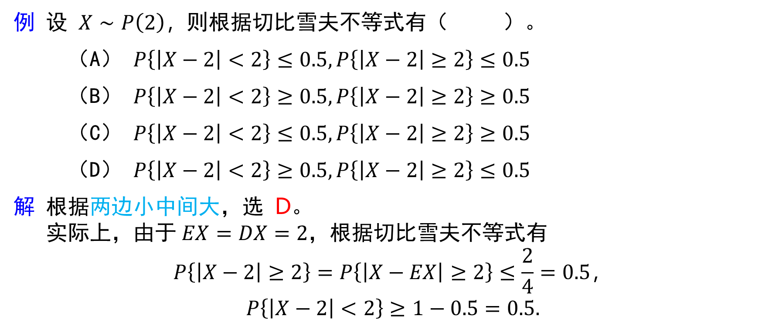
例 设 $X∼P\left(2\right)，$则根据切比雪夫不等式有（ ）。
（A） $P\left\{\left|X−2\right|<2\right\}≤0.5, P\left\{\left|X−2\right|≥2\right\}≤0.5$
（B） $P\left\{\left|X−2\right|<2\right\}≥0.5, P\left\{\left|X−2\right|≥2\right\}≥0.5$
（C） $P\left\{\left|X−2\right|<2\right\}≤0.5, P\left\{\left|X−2\right|≥2\right\}≥0.5$
（D） $P\left\{\left|X−2\right|<2\right\}≥0.5, P\left\{\left|X−2\right|≥2\right\}≤0.5$
解 根据两边小中间大，选 D。
实际上，由于$EX=DX=2$，根据切比雪夫不等式有
$$P\left\{\left|X−2\right|≥2\right\}=P\left\{\left|X−EX\right|≥2\right\}≤\frac{2}{4}=0.5，$$
$$P\left\{\left|X−2\right|<2\right\}≥1−0.5=0.5.$$
D

Slide 5
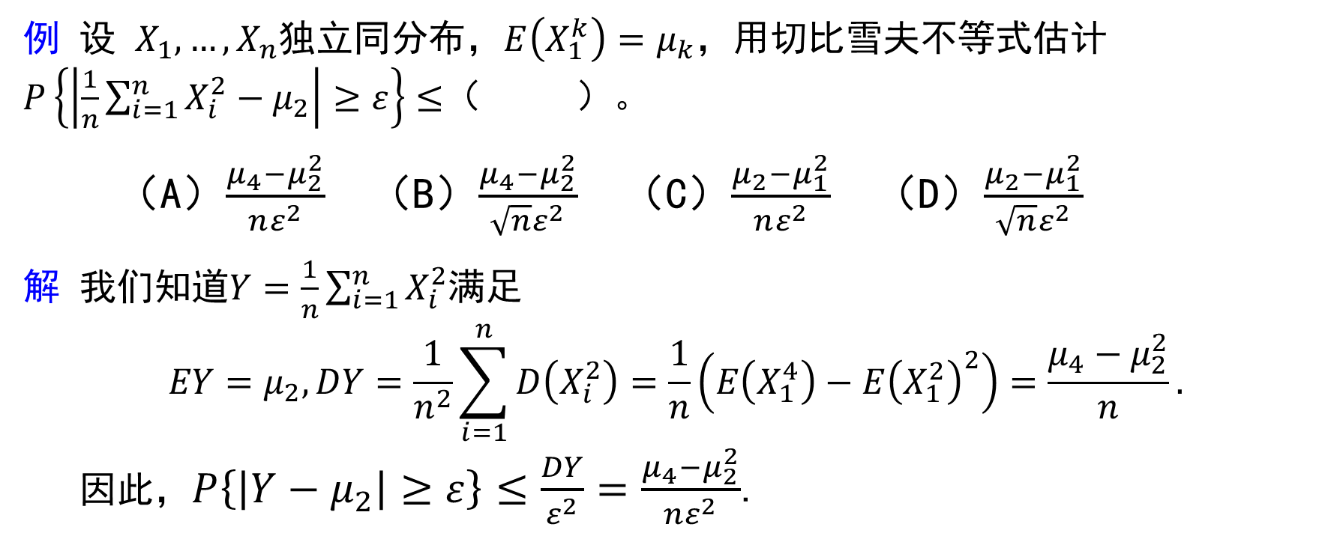
例 设 $X_{1},…,X_{n}$独立同分布，$E\left(X_{1}^{k}\right)=μ_{k}，$用切比雪夫不等式估计$P\left\{\left|\frac{1}{n}\sum_{i=1}^{n}{X_{i}^{2}}−μ_{2}\right|≥ε\right\}≤$（ ）。
（A）$\frac{μ_{4}−μ_{2}^{2}}{nε^{2}}$ （B）$\frac{μ_{4}−μ_{2}^{2}}{\sqrt{n}ε^{2}}$ （C）$\frac{μ_{2}−μ_{1}^{2}}{nε^{2}}$ （D）$\frac{μ_{2}−μ_{1}^{2}}{\sqrt{n}ε^{2}}$
解 我们知道$Y=\frac{1}{n}\sum_{i=1}^{n}{X_{i}^{2}}$满足
$$EY=μ_{2}, DY=\frac{1}{n^{2}}\sum_{i=1}^{n}{D\left(X_{i}^{2}\right)}=\frac{1}{n}\left(E\left(X_{1}^{4}\right)−{E\left(X_{1}^{2}\right)}^{2}\right)=\frac{μ_{4}−μ_{2}^{2}}{n}.$$
因此，$P\left\{\left|Y−μ_{2}\right|≥ε\right\}≤\frac{DY}{ε^{2}}=\frac{μ_{4}−μ_{2}^{2}}{nε^{2}}$.
A

Slide 6
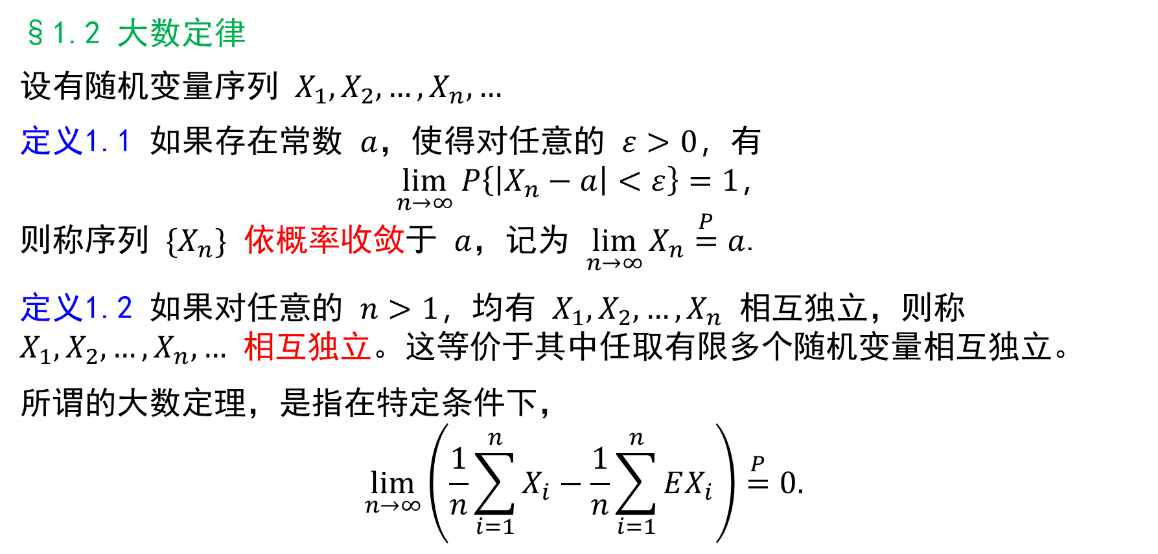
§1.2 大数定律
设有随机变量序列 $X_{1},X_{2},…,X_{n},…$
定义1.1 如果存在常数 $a$，使得对任意的 $ε>0，$有
$$\lim_{n→∞} P\left\{\left|X_{n}−a\right|<ε\right\}=1，$$
则称序列 $\{X_{n}\}$ 依概率收敛于 $a$，记为 $\lim_{n→∞}{X_{n}}\overset{P}{=}a$.
定义1.2 如果对任意的 $n>1，$均有 $X_{1},X_{2},…,X_{n}$ 相互独立，则称 $X_{1},X_{2},…,X_{n},…$ 相互独立。这等价于其中任取有限多个随机变量相互独立。
所谓的大数定理，是指在特定条件下，
$$\lim_{n→∞}\left(\frac{1}{n}\sum_{i=1}^{n}{X_{i}}−\frac{1}{n}\sum_{i=1}^{n}{EX_{i}}\right)\overset{P}{=}0.$$

Slide 7
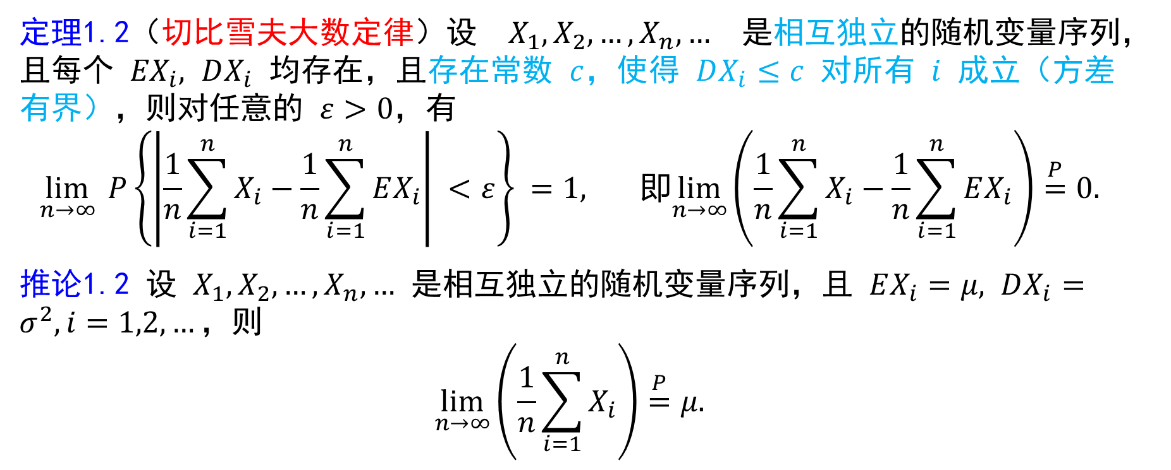
定理1.2（切比雪夫大数定律）设 $X_{1},X_{2},…,X_{n},…$ 是相互独立的随机变量序列，且每个 ${EX}_{i}, DX_{i}$ 均存在，且存在常数 $c$，使得 $DX_{i}≤c$ 对所有 $i$ 成立（方差有界），则对任意的 $ε>0$，有
$$\lim_{n→∞}{ P{\left\{{\left|\frac{1}{n}\sum_{i=1}^{n}{X_{i}}−\frac{1}{n}\sum_{i=1}^{n}{EX_{i}}\right|}^{ }<ε\right\}}^{ }=1, } 即\lim_{n→∞}\left(\frac{1}{n}\sum_{i=1}^{n}{X_{i}}−\frac{1}{n}\sum_{i=1}^{n}{EX_{i}}\right)\overset{P}{=}0.$$
推论1.2 设 $X_{1},X_{2},…,X_{n},…$ 是相互独立的随机变量序列，且 $EX_{i}=μ, DX_{i}=σ^{2}, i=1,2,…，$则
$$\lim_{n→∞}\left(\frac{1}{n}\sum_{i=1}^{n}{X_{i}}\right)\overset{P}{=}μ.$$

Slide 8
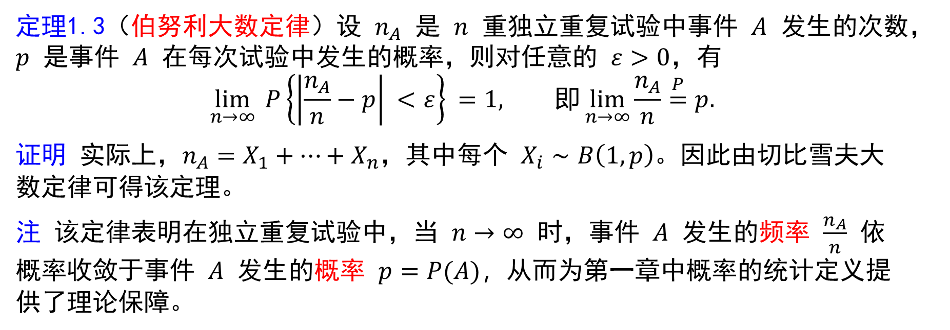
定理1.3（伯努利大数定律）设 $n_{A}$ 是 $n$ 重独立重复试验中事件 $A$ 发生的次数，$p$ 是事件 $A$ 在每次试验中发生的概率，则对任意的 $ε>0$，有
$$\lim_{n→∞}{ P{\left\{{\left|\frac{n_{A}}{n}−p\right|}^{ }<ε\right\}}^{ }=1, 即\lim_{n→∞}{\frac{n_{A}}{n}}}\overset{P}{=}p.$$
证明 实际上，$n_{A}=X_{1}+⋯+X_{n}$，其中每个 $X_{i}∼B\left(1,p\right)$。因此由切比雪夫大数定律可得该定理。
注 该定律表明在独立重复试验中，当 $n→∞$ 时，事件 $A$ 发生的频率 $\frac{n_{A}}{n}$ 依概率收敛于事件 $A$ 发生的概率 $p=P(A)，$从而为第一章中概率的统计定义提供了理论保障。

Slide 9
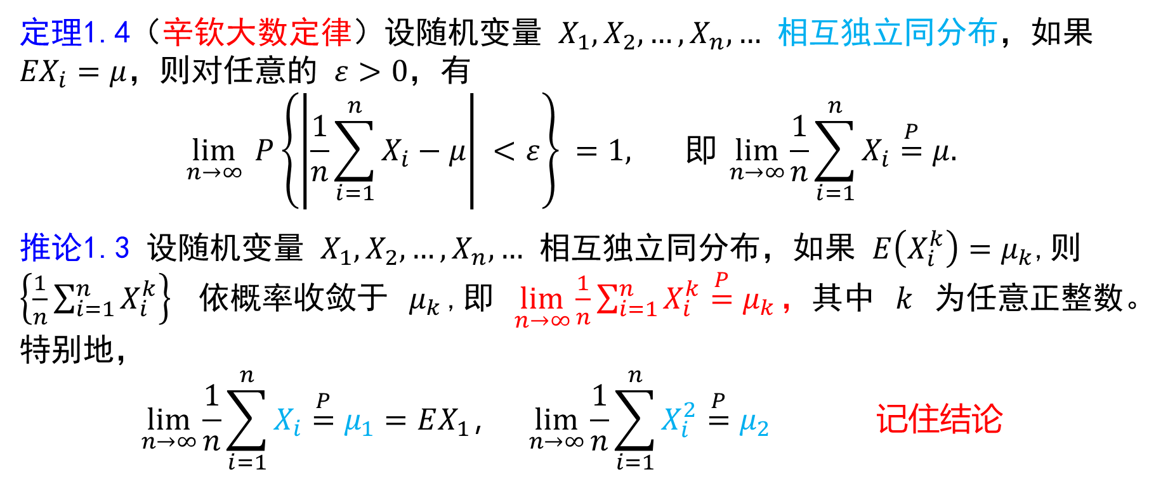
定理1.4（辛钦大数定律）设随机变量 $X_{1},X_{2},…,X_{n},…$ 相互独立同分布，如果 ${EX}_{i}=μ$，则对任意的 $ε>0$，有
$$\lim_{n→∞}{ P{\left\{{\left|\frac{1}{n}\sum_{i=1}^{n}{X_{i}}−μ\right|}^{ }<ε\right\}}^{ }=1, } 即 \lim_{n→∞}{\frac{1}{n}\sum_{i=1}^{n}{X_{i}}}\overset{P}{=}μ.$$
推论1.3 设随机变量 $X_{1},X_{2},…,X_{n},…$ 相互独立同分布，如果 $E\left(X_{i}^{k}\right)=μ_{k}$,则${\left\{\frac{1}{n}\sum_{i=1}^{n}{X_{i}^{k}}\right\}}^{ }$ 依概率收敛于 $μ_{k}$,即 $\lim_{n→∞}{\frac{1}{n}\sum_{i=1}^{n}{X_{i}^{k}}}\overset{P}{=}μ_{k}$，其中 $k$ 为任意正整数。
特别地，
$$\lim_{n→∞}{\frac{1}{n}\sum_{i=1}^{n}{X_{i}}}\overset{P}{=}μ_{1}=EX_{1}， \lim_{n→∞}{\frac{1}{n}\sum_{i=1}^{n}{X_{i}^{2}}}\overset{P}{=}μ_{2} 记住结论$$

Slide 10

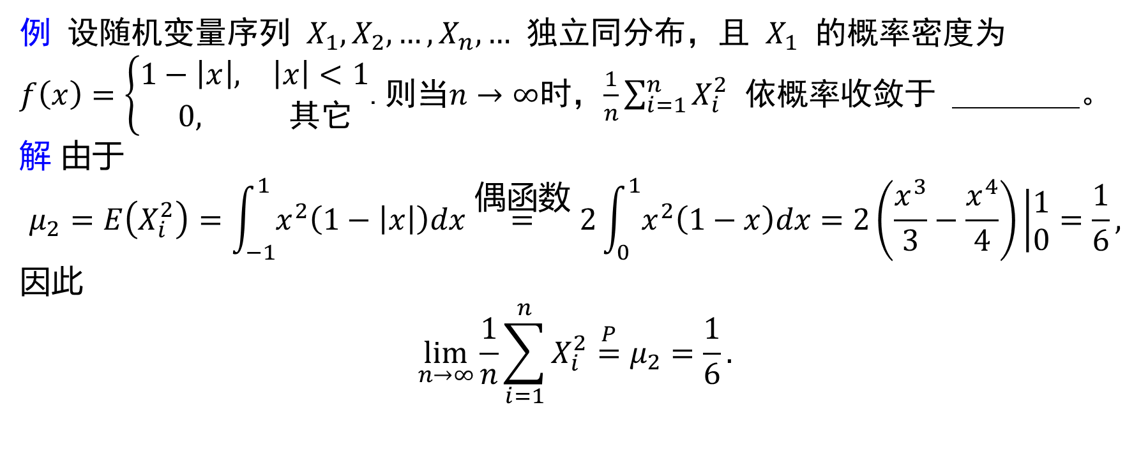
例 设随机变量序列 $X_{1},X_{2},…, X_{n},…$ 独立同分布，且 $X_{1}$ 的概率密度为
$f\left(x\right)=\left\{\begin{matrix}1−\left|x\right|, & \left|x\right|<1 \\ 0, & 其它\end{matrix}\right.$.则当$n→∞$时，$\frac{1}{n}\sum_{i=1}^{n}{X_{i}^{2}}$ 依概率收敛于 。
解 由于
$$μ_{2}=E\left(X_{i}^{2}\right)=\int_{−1}^{1}{x^{2}\left(1−\left|x\right|\right)dx}\overset{偶函数}{=}2\int_{0}^{1}{x^{2}\left(1−x\right)dx}=2\left(\frac{x^{3}}{3}−\frac{x^{4}}{4}\right)\left|\begin{matrix}1 \\ 0\end{matrix}\right.=\frac{1}{6},$$
因此
$$\lim_{n→∞}{\frac{1}{n}\sum_{i=1}^{n}{X_{i}^{2}}}\overset{P}{=}μ_{2}=\frac{1}{6}.$$
$$\frac{1}{6}$$

Slide 11
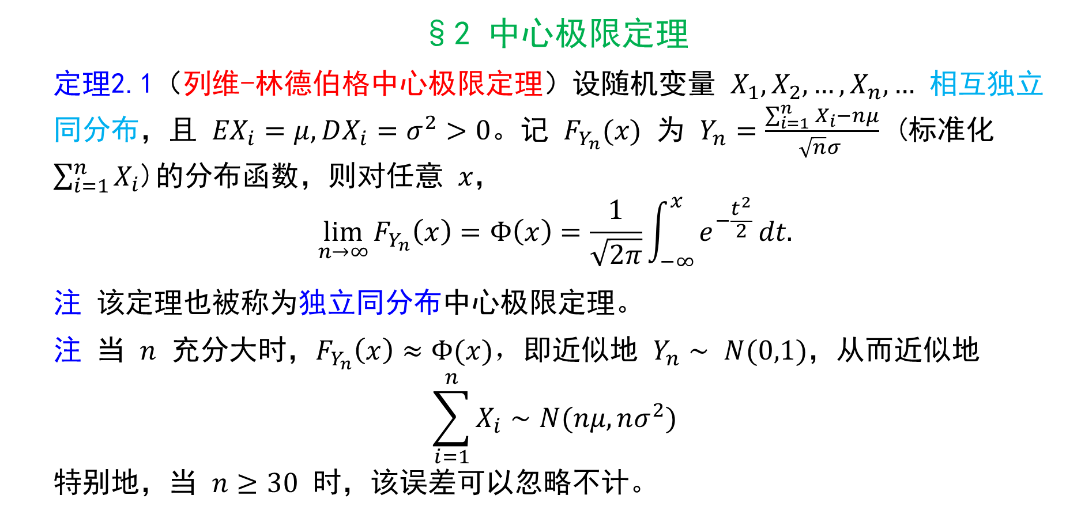
§2 中心极限定理
定理2.1（列维-林德伯格中心极限定理）设随机变量 $X_{1},X_{2},…,X_{n},…$ 相互独立同分布，且 ${EX}_{i}=μ, DX_{i}=σ^{2}>0$。记 $F_{Y_{n}}(x)$ 为 $Y_{n}=\frac{\sum_{i=1}^{n}{X_{i}}−nμ}{\sqrt{n}σ }$ (标准化$\sum_{i=1}^{n}{X_{i}}$)的分布函数，则对任意 $x，$
$$\lim_{n→∞}{F_{Y_{n}}\left(x\right)=Φ\left(x\right)=\frac{1}{\sqrt{2π}}\int_{−∞}^{x}{e^{−\frac{t^{2}}{2}}}dt.}$$
注 该定理也被称为独立同分布中心极限定理。
注 当 $n$ 充分大时，$F_{Y_{n}}\left(x\right)≈Φ(x)，$即近似地 $Y_{n}\overset{ }{∼} N(0,1)$，从而近似地
$$\sum_{i=1}^{n}{X_{i}}∼N(nμ,nσ^{2})$$
特别地，当 $n≥30$ 时，该误差可以忽略不计。

Slide 12
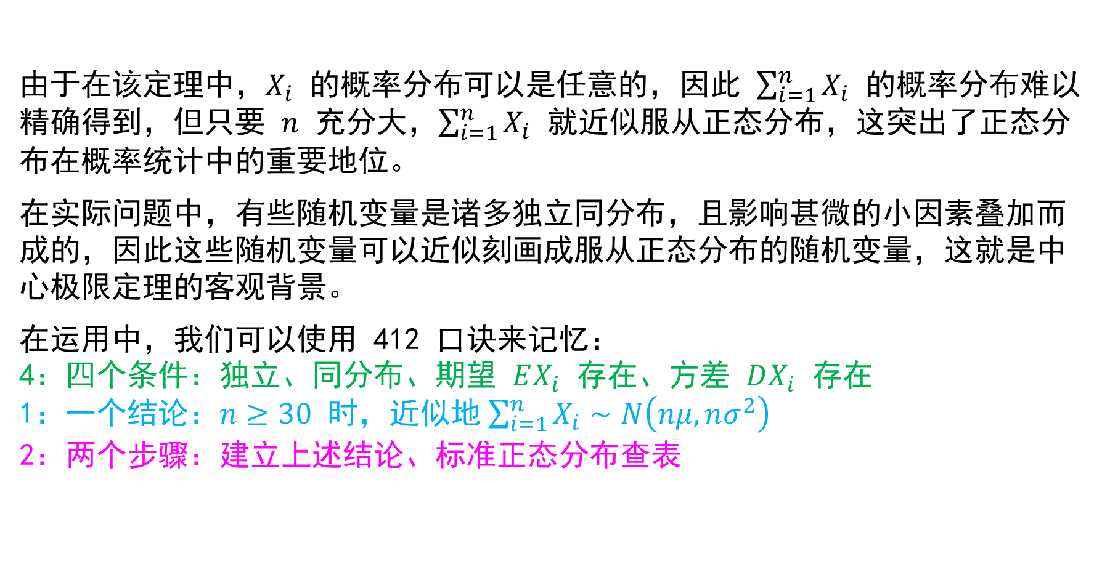
由于在该定理中，$X_{i}$ 的概率分布可以是任意的，因此 $\sum_{i=1}^{n}{X_{i}}$ 的概率分布难以精确得到，但只要 $n$ 充分大，$\sum_{i=1}^{n}{X_{i}}$ 就近似服从正态分布，这突出了正态分布在概率统计中的重要地位。
在实际问题中，有些随机变量是诸多独立同分布，且影响甚微的小因素叠加而成的，因此这些随机变量可以近似刻画成服从正态分布的随机变量，这就是中心极限定理的客观背景。
在运用中，我们可以使用 412 口诀来记忆：
4：四个条件：独立、同分布、期望 $EX_{i}$ 存在、方差 $DX_{i}$ 存在
1：一个结论：$n≥30$ 时，近似地$\sum_{i=1}^{n}{X_{i}}∼N\left(nμ,nσ^{2}\right)$
2：两个步骤：建立上述结论、标准正态分布查表

Slide 13
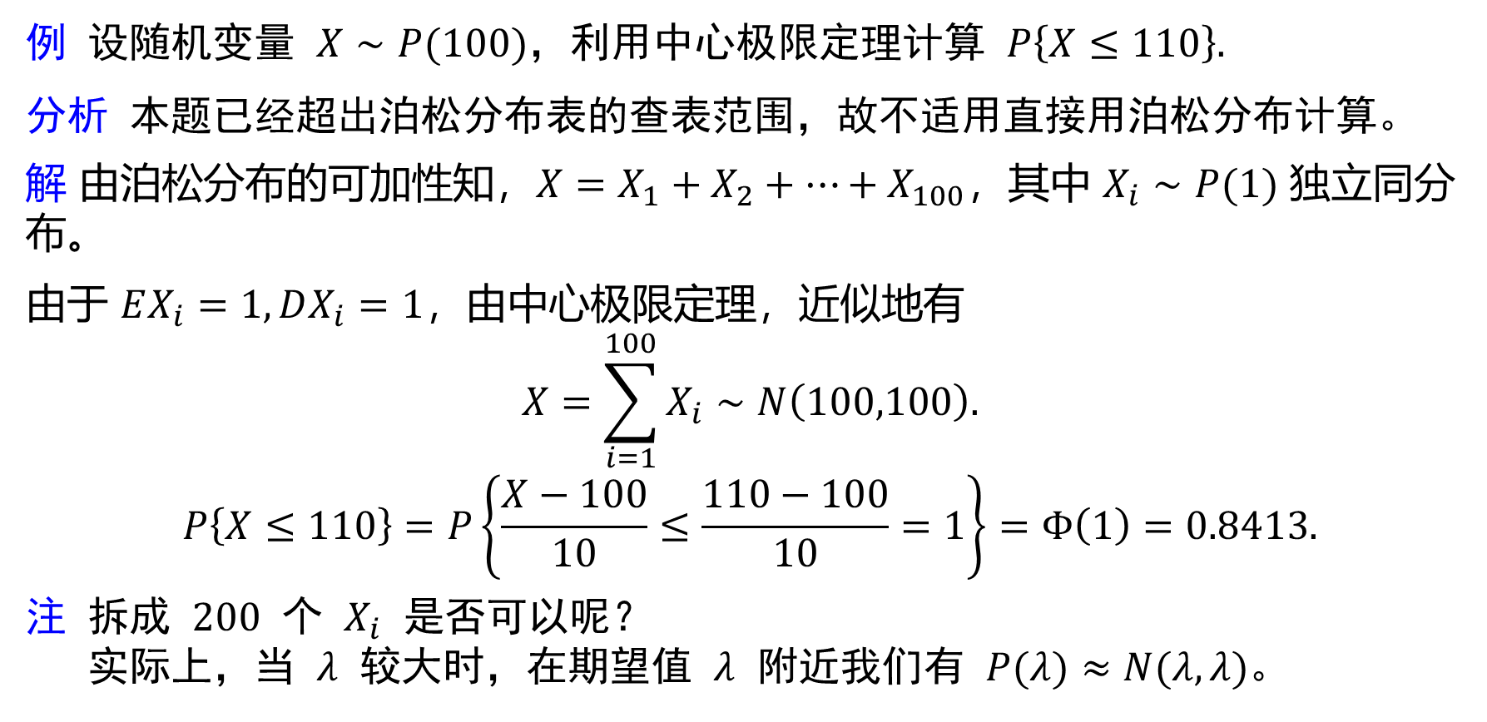
例 设随机变量 $X∼P(100)$，利用中心极限定理计算 $P\left\{X≤110\right\}.$
分析 本题已经超出泊松分布表的查表范围，故不适用直接用泊松分布计算。
解 由泊松分布的可加性知，$X=X_{1}+X_{2}+⋯+X_{100}$，其中 $X_{i}∼P(1)$ 独立同分布。
由于 $EX_{i}=1, DX_{i}=1，$由中心极限定理，近似地有
$$X=\sum_{i=1}^{100}{X_{i}}∼N\left(100,100\right).$$
$$P\left\{X≤110\right\}=P\left\{\frac{X−100}{10}≤\frac{110−100}{10}=1\right\}=Φ\left(1\right)=0.8413.$$
注 拆成 $200$ 个 $X_{i}$ 是否可以呢？
实际上，当 $λ$ 较大时，在期望值 $λ$ 附近我们有 $P(λ)≈N(λ,λ)$。

Slide 14
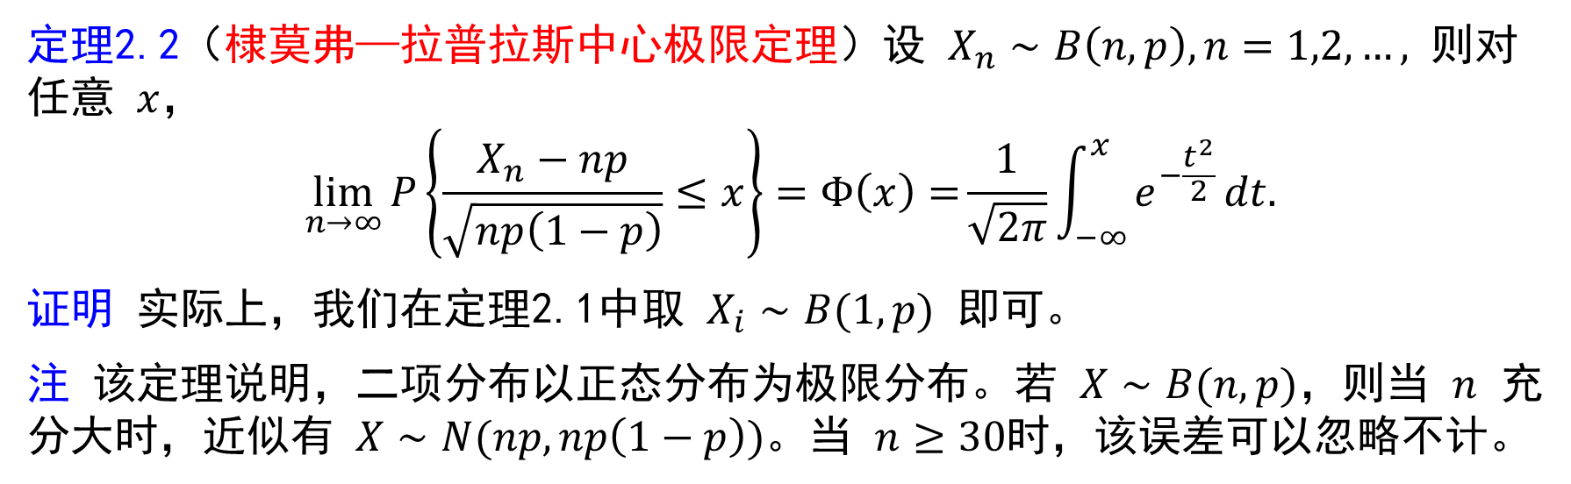
定理2.2（棣莫弗—拉普拉斯中心极限定理）设 $X_{n}∼B\left(n,p\right), n=1,2,…,$ 则对任意 $x$，
$$\lim_{n→∞}{P\left\{\frac{X_{n}−np}{\sqrt{np\left(1−p\right)}}≤x\right\}=Φ\left(x\right)=}\frac{1}{\sqrt{2π}}\int_{−∞}^{x}{e^{−\frac{t^{2}}{2}}}dt.$$
证明 实际上，我们在定理2.1中取 $X_{i}∼B(1,p)$ 即可。
注 该定理说明，二项分布以正态分布为极限分布。若 $X∼B(n,p)$，则当 $n$ 充分大时，近似有 $X∼N(np,np\left(1−p\right))$。当 $n≥30$时，该误差可以忽略不计。

Slide 15
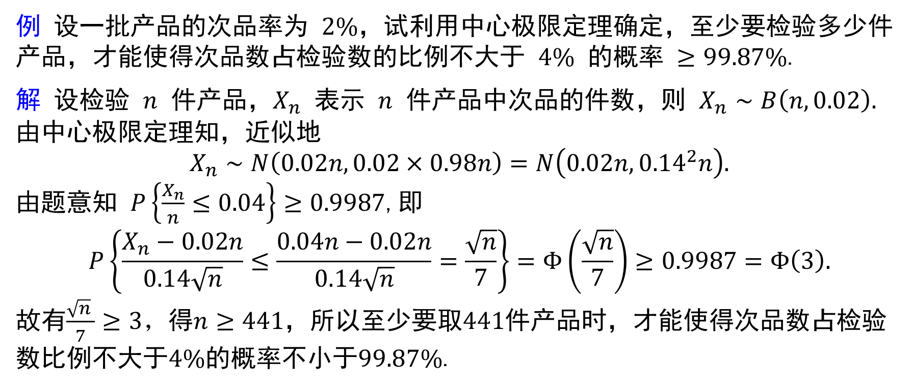
例 设一批产品的次品率为 $2\%$，试利用中心极限定理确定，至少要检验多少件产品，才能使得次品数占检验数的比例不大于 $4\%$ 的概率 $≥99.87\%$.
解 设检验 $n$ 件产品，$X_{n}$ 表示 $n$ 件产品中次品的件数，则 $X_{n}∼B\left(n,0.02\right).$
由中心极限定理知，近似地
$$X_{n}∼N\left(0.02n,0.02×0.98n\right)=N\left(0.02n,{0.14}^{2}n\right).$$
由题意知 $P\left\{\frac{X_{n}}{n}≤0.04\right\}≥0.9987$,即
$$P\left\{\frac{X_{n}−0.02n}{0.14\sqrt{n}}≤\frac{0.04n−0.02n}{0.14\sqrt{n}}=\frac{\sqrt{n}}{7}\right\}=Φ\left(\frac{\sqrt{n}}{7}\right)≥0.9987=Φ\left(3\right).$$
故有$\frac{\sqrt{n} }{7}≥3，$得$n≥441$，所以至少要取$441$件产品时，才能使得次品数占检验数比例不大于$4\%$的概率不小于$99.87\%$.

